Slide 1
Проверка на то, что каждая точка множества принадлежит хотя бы двум правильным треугольникам
ГБОУ "Президентский ФМЛ № 239"
Ученик 10-1 класса
Добрис Даниил

Slide 2
Постановка задачи
Множество точек на плоскости назовем дваждытреугольным, если каждая точка этого множества является вершиной хотя бы двух правильных треугольников, построенных по точкам множества. Определить, удовлетворяет ли заданное множество точек этому свойству.

Slide 3
Входные и выходные данные
1)Входные данные
Координаты точек из нашего выбранного множества.Лежат в пределах от -1 до 1
2)Выходные данные
Проверка на то, что наше множество является дваждытреугольным.

Slide 4
Визуализация постановки задачи
Имеется:
Множество точек на плоскости
Хотим получить:
Найти точки образующие правильные треугольники.
Нарисовать эти правильные треугольники.

Slide 5
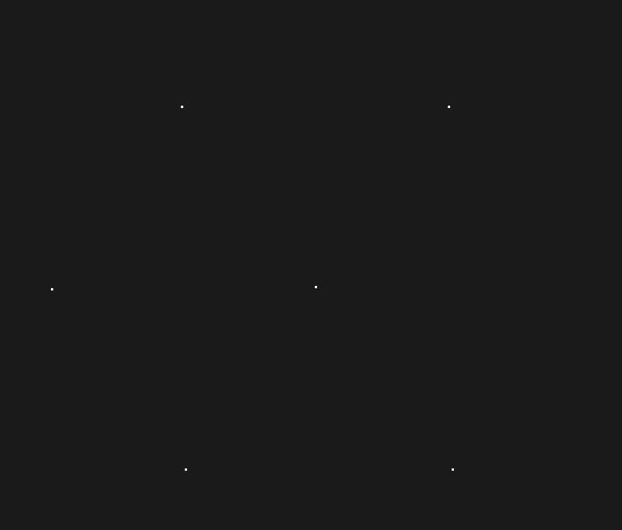
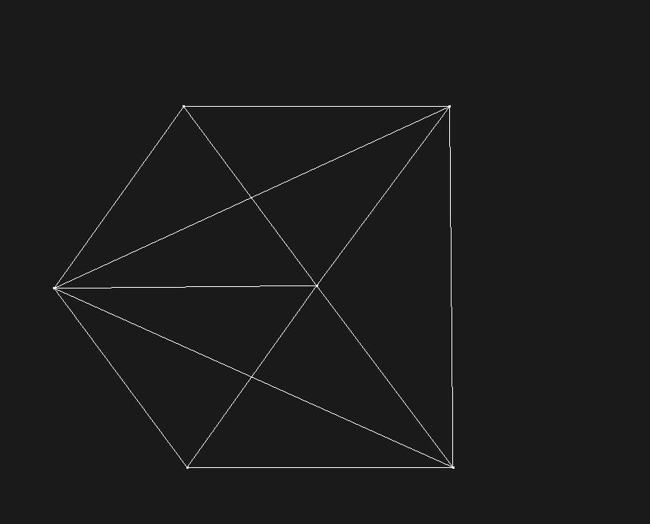
Было:
Стало:

Slide 6
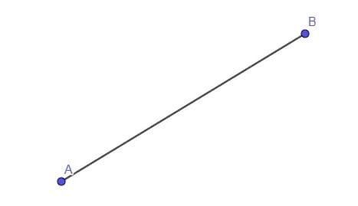

Математическая модель
Рассмотрим наше множество точек,для решения задачи нам нужно посчитать расстояние между точками A(x1,y1) и B(x2,y2).
$$AB=\sqrt{(x1−x2)^{2}+(y1−y2)^{2}}$$

Slide 7
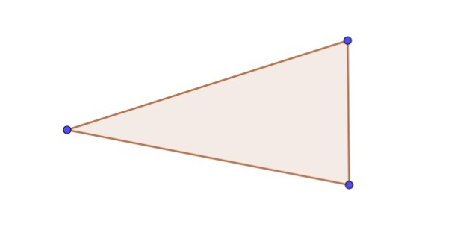
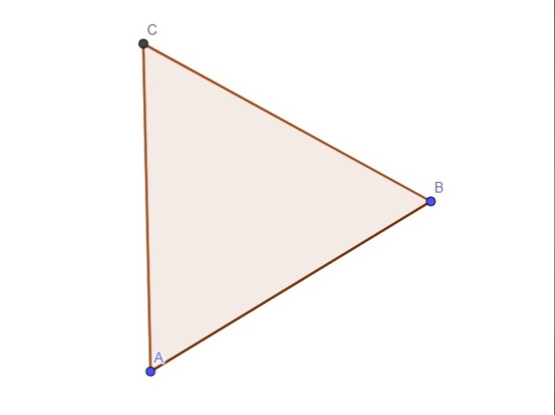
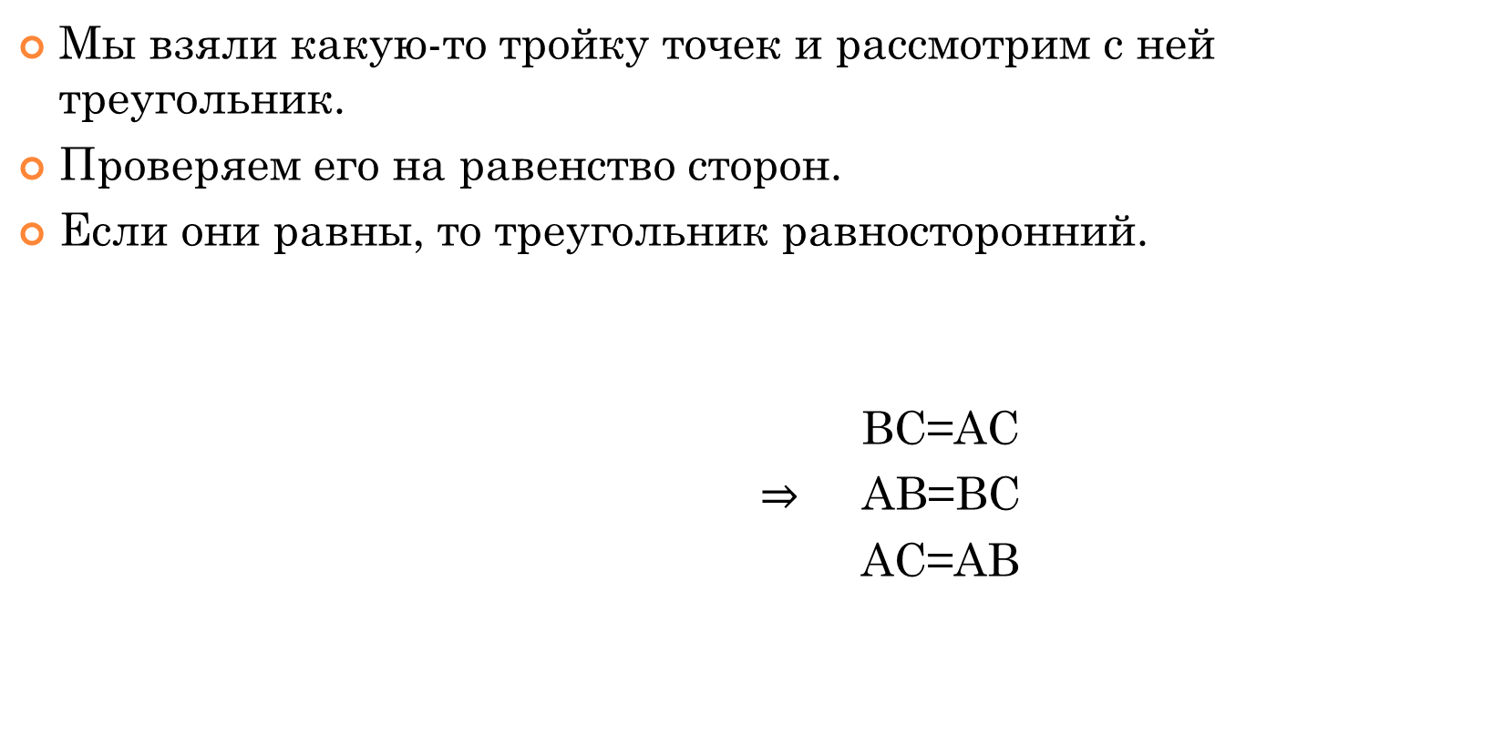
Визуализация метода решения
Мы взяли какую-то тройку точек и рассмотрим с ней треугольник.
Проверяем его на равенство сторон.
Если они равны, то треугольник равносторонний.
BC=AC
$⇒$ AB=BC
AC=AB

Slide 8
Пример работы программы
Входные данные Выходные данные
0,35 0,59 true
-0,43 0,59
0,36 -0,76
-0,42 -0,76
-0,81 -0,09
-0,04 -0,08

Slide 9
Возникшие затруднения
Перебор всех точек

Slide 10
Спасибо за внимание!
Презентацию подготовил
Ученик 10-1 класс
Добрис Даниил

